Slide 1



DerbyUp
G U E S S . C O M P E T E . W I N .
פלטפורמת ניחושי כדורגל לארגונים
פרויקט סיום – טכנולוגיות אינטרנט ופיתוח פול סטאק
אוניברסיטת רייכמן | ספטמבר 2026
מגישים – ניר דהן וליאב צרפתי

Slide 2
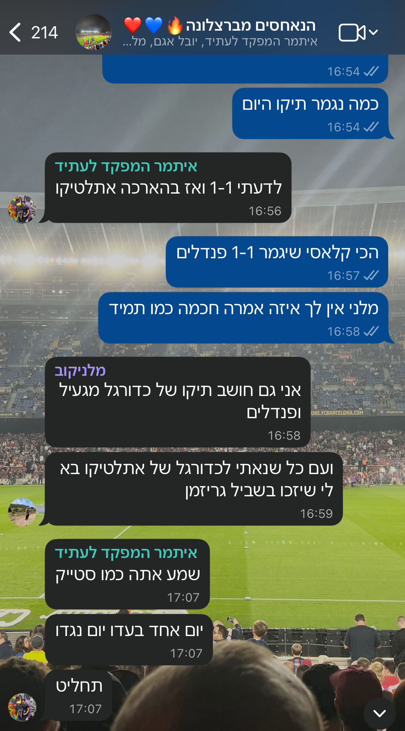
ניחושים עם החברים – לפני DerbyUp
הבעיה – למה יש ערך עסקי?
• קשה לאסוף ניחושים מכל המשתתפים
• חישוב ניקוד ידני – טעויות, ויכוחים ופתח לרמאויות
• אין תגמול לניחושים ״מפתיעים״ של אנדרדוגים
• אין טבלת דירוג, אין פידבק, אין חוויית משחק
• המעורבות דועכת אחרי זמן קצר – בעיקר למי שלא מדורג גבוה
הפתרון – תהליכים מרכזיים במוצר
• ליגות ניחושים חברתית / פנים ארגונית
• משחקים ויחסים אמיתיים לפי יכולות וכושר הקבוצות, עיבוד ניקוד אוטומטי
• טבלה שמתעדכנת תוך כדי המשחק
• יועץ AI לעצות ״מקצועיות״ לניחושים
• אתגר יומי, הישגים והתראות שמחזיקים עונה שלמה
המערכת מיועדת B2B – חברות, ועדי עובדים וארגונים שיפתחו תחרות ניחושים אצלנו במסגרת.
החברה תשלם לפי מדרגות משתתפים, ותקבל בתמורה את האפשרות לפתוח ליגה גדולה, ואפשרויות מגוונות להתאמה אישית בתיאום מול צוות הפיתוח.
כמו כן יהיה ניתן להשתמש בפלטפורמה כאינדיבידואל (B2C).

Slide 3
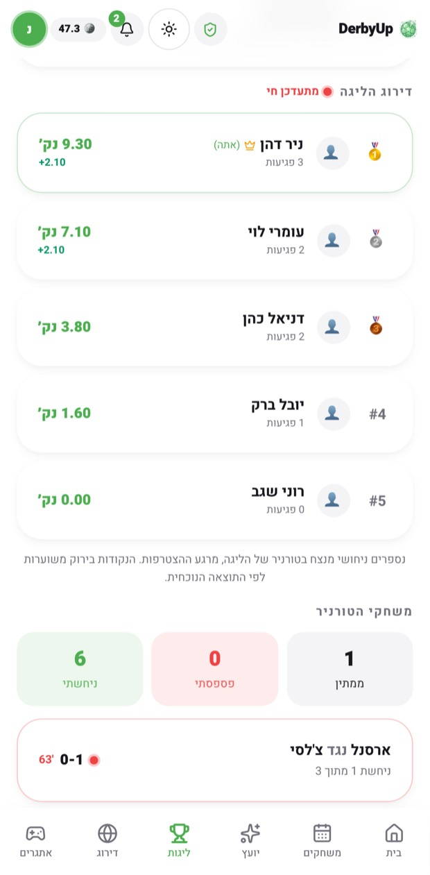
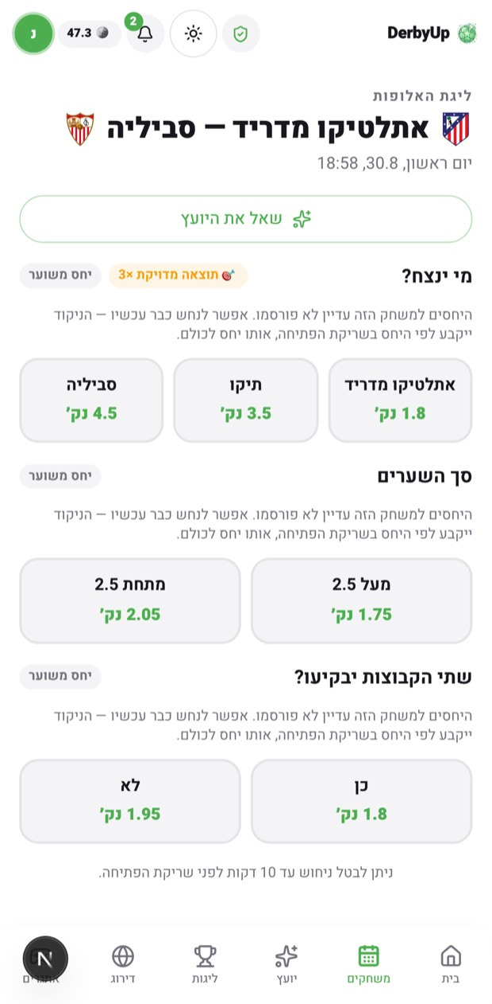
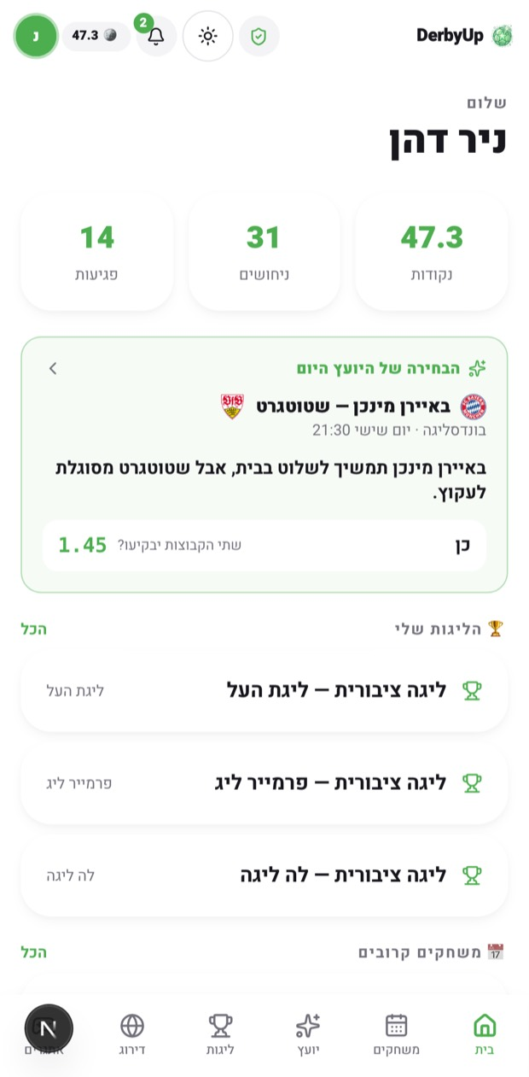
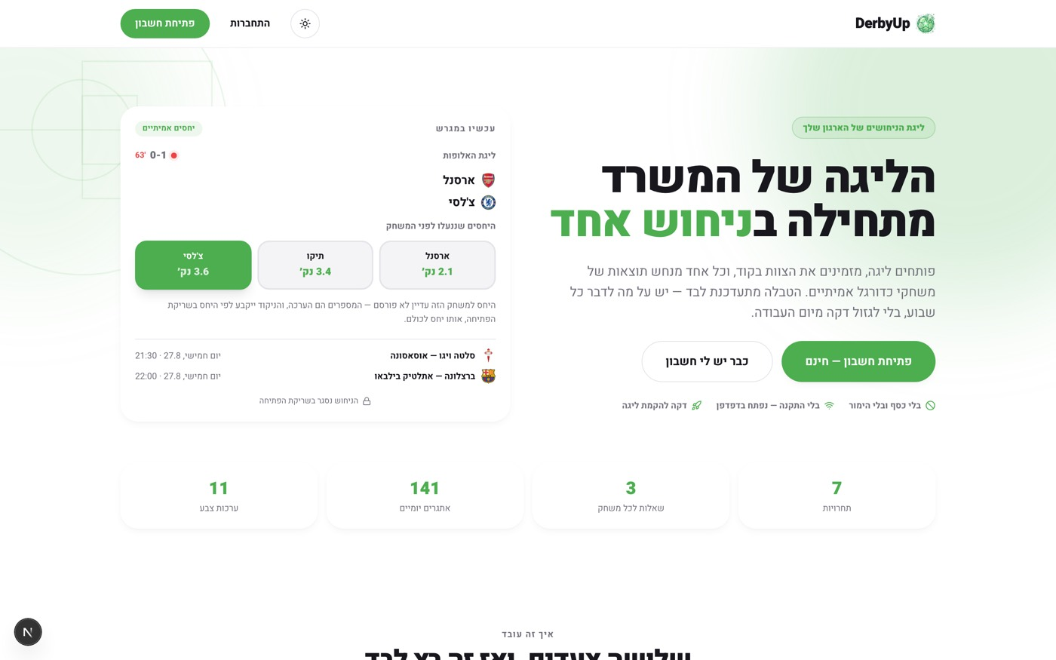
מבט כולל
ליגות פרטיות וציבוריות · 3 שאלות ניחוש למשחק
תוצאות חיות + נקודות צפויות · בונוס תוצאה מדויקת יועץ AI · אתגר יומי · הישגים · התראות
דאשבורד ניהול · ערכות נושא מגוונות
דירוג הליגה - חי
טופס הניחוש
מסך הבית
דף הנחיתה

Slide 4
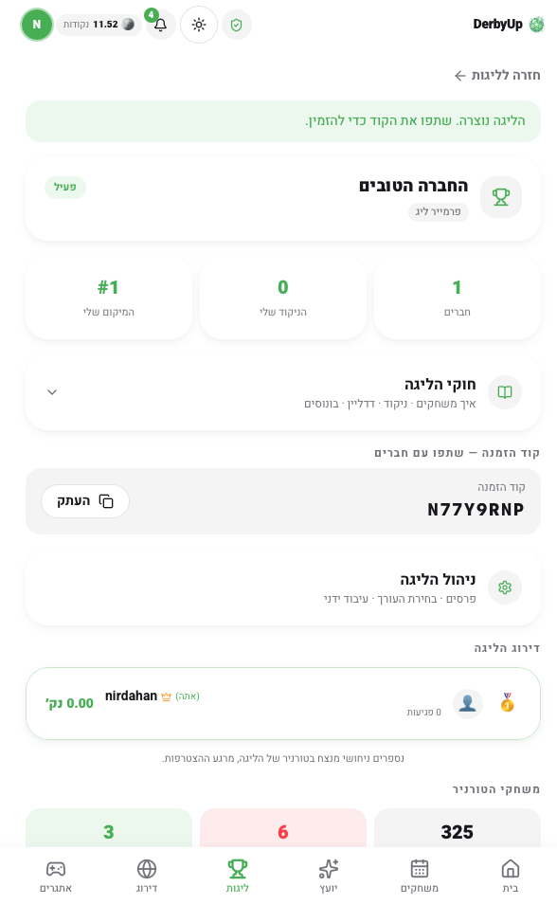
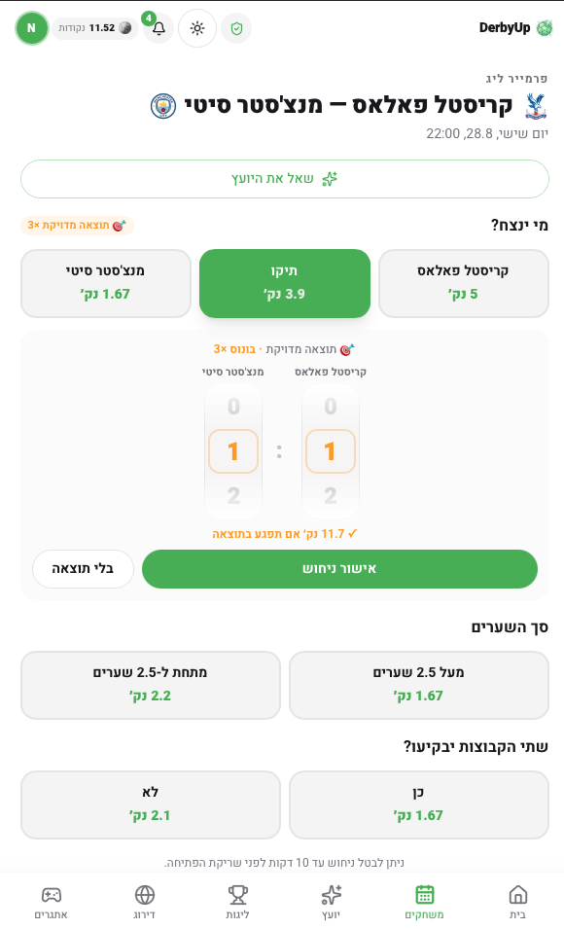
מודל הניקוד
המשתמש מנחש בחינם. אם צדק - היחס הופך לנקודות. אם פגע בתוצאה מדויקת – פי 3.
אין הימור, אין יתרה, אין הפסד - נקודות רק נצברות
שלוש שאלות לכל משחק
• מי ינצח? (כולל תוצאה מדויקת)
• מעל / מתחת 2.5 שערים?
• האם שתי הקבוצות יבקיעו?
שני לוחות תוצאות
לידרבורד האתר | דירוג הליגה
הכול, כולל האתגר היומי | רק "מי ינצח" | מה נספר
מאז ההרשמה לאתר | מרגע ההצטרפות לליגה | ממתי נספר

Slide 5
אפיון המוצר - ה"למה" שלפני הקוד
טבלה חיה
מוסיפה עניין ומעורבות בטורניר – כל משתמש נכנס מספר פעמים תו״כ משחק
סגירת ניחוש 10 דקות לפני שריקת הפתיחה
הוגנות מול נתונים שמתפרסמים לפני המשחק (הרכבים, פציעות וכו׳)
מניעת אפשרות לראות ניחושים של המתחרים
מרווח ביטחון למניעת ניחוש תו״כ משחק
שימוש ב-API במקום הזנה ידנית
עדכון נתונים תדיר, מהיר ומהימן
עלות נמוכה למול עבודה ידנית ״משעבדת״
יועץ AI
מגשר על הפער למשתמשים שלא מבינים בכדורגל
מספק נתונים רלוונטיים לכל משחק במטרה לשפר את הניחוש
מוגבל ב״גבולות הגזרה״ – צריכת טוקנים מבוקרת ומניעת prompt injections
שימוש במודל ״חכם״ – איכות ע״ח כמות ומחיר
מעקב וניהול
3 דרגות – משתמש רגיל, מנהל ליגה, מפתח אתר
דאשבורד ניהול למפתחי האתר – מעקב וניטור תקלות

Slide 6
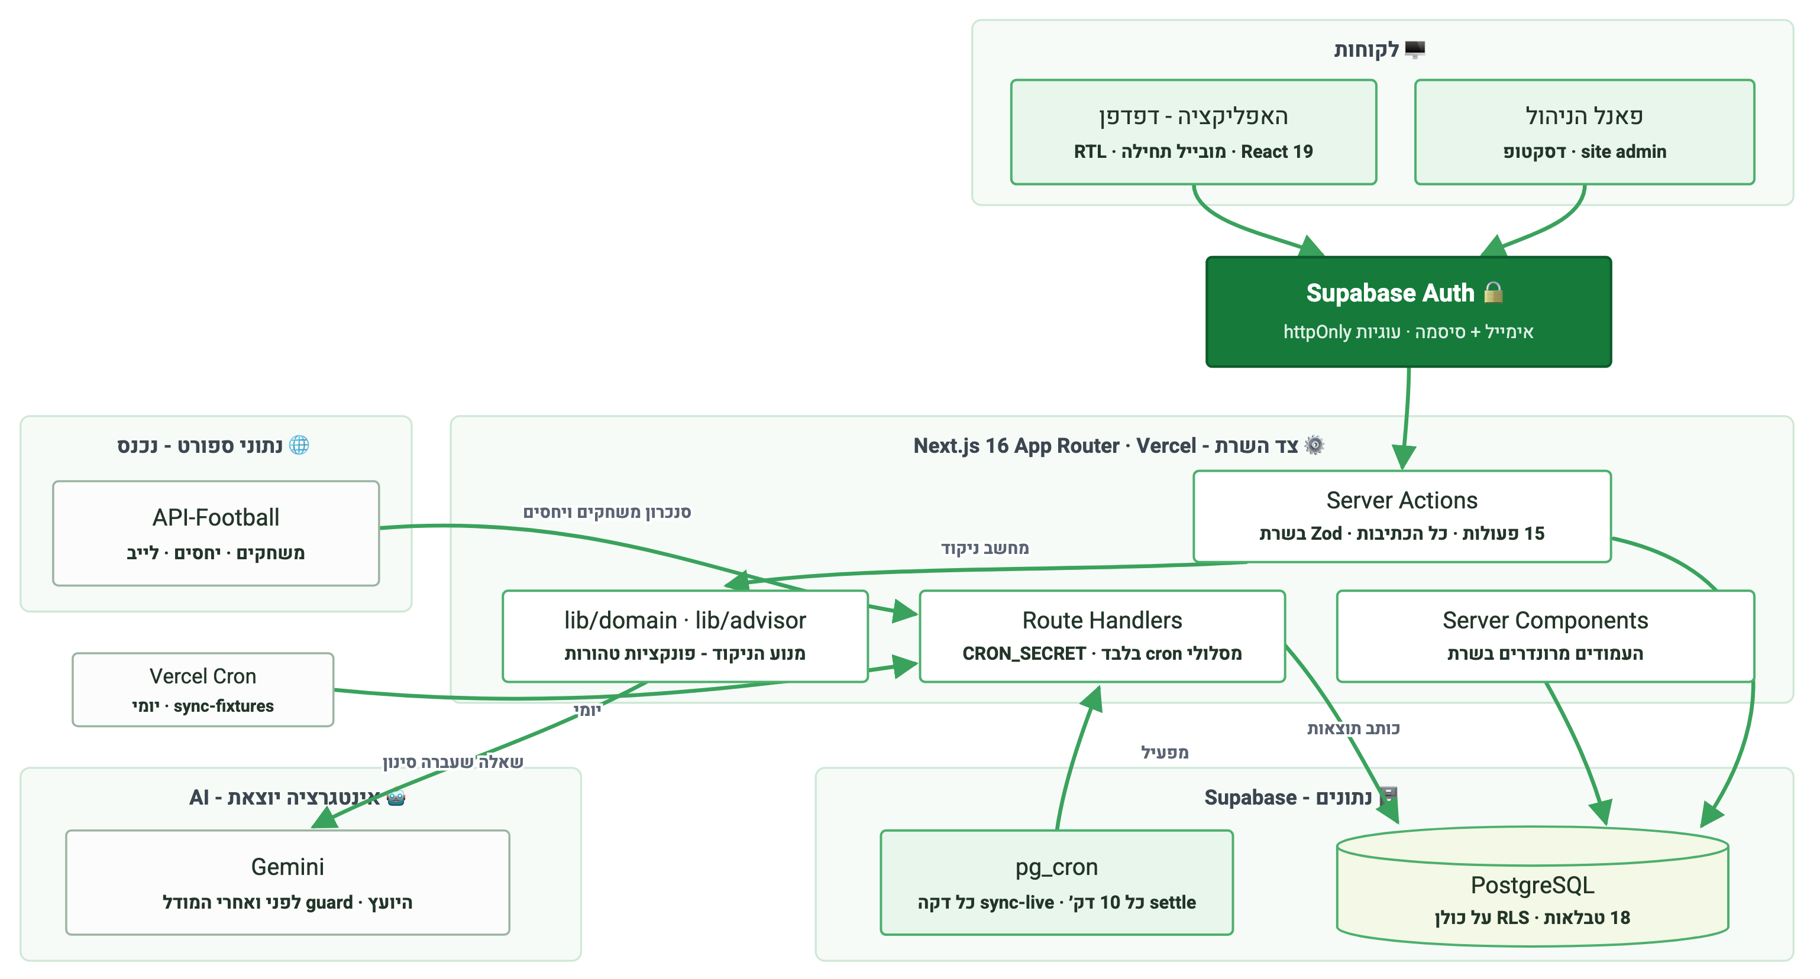
ארכיטקטורה
15
Server Actions
כל אחת מתועדת עם ההרשאה שלה
13
אינדקסים
מהם 2 חלקיים ו-GIN trigram לחיפוש שחקנים
18
טבלאות
12 ליבה + 6 של היועץ בהפרדה מכוונת

Slide 7
בדיקות
331
יחידה + קומפוננטות
Vitest + RTL
196
אינטגרציה
מול Supabase החי
27
E2E בדפדפן אמיתי
Playwright
כלכלת טוקנים
בדיקות אלו מורכבות מ-79 בדיקות (תחום היועץ) על מנת לוודא כי אין קריאות חוזרות ל-Gemini על מנת לחסוך בטוקנים.
הבדיקה החשובה במוצר
אמינות הנתונים: בדיקה אחת על 144 צירופים של שאלה × בחירה × תוצאה, שמוודאת שהנקודות הצפויות והנקודות שנפסקות זהות.
בדיקות ידניות
בוצעה בדיקה ידנית לכל פיצ׳ר באתר, כולל בדיקות של קבוצות חברים

Slide 8
סקייל + אבטחה
שאילתות ״כבדות״
דירוג הליגה
לידרבורד
היסטוריית ניחושים
משחקים קרובים
שיא העומס
זמן קצר לפני תחילת משחק – ביצוע ניחוש
אחרי המשחק – בדיקת השינויים בטבלה
שימוש באפליקציה
ארגון ממוצע מונה בין 100-500 עובדים
מתוכם יירשמו 20-40%
קרי בין 20 ל-200 עובדים בליגה אחת.
טווח ארוך – מעל 10,000 משתמשים
שיפור pagination
יצירת עותקי קריאה בלבד למסד הנתונים
מחיקת עונות ישנות
צעדים לטווח קצר (עד ~10,000 משתמשים)
הגדלת שירותים (vercel, supabase, API)
Redis –caching
SSE לטבלה חיה
מסד נתונים גיבוי
הימנעות מטעינת מידע מיותר
טעינה לפי צורך בלבד
שימוש ב-cache
Pagination
55 בדיקות הרשאה עוברות
בדיקות בנושא בידוד נתונים, פעולות לפי רמת הרשאות, הגנת מסלולים, ניסיונות כתיבה וקריאת נתונים של משתמש אחר.
מודל האיום - ומה עונה לכל תוקף
המענה | מה הוא רוצה | התוקף
מסנן RLS - הנתונים לא עוזבים את השרת | ניחושים של עמיתים | עובד סקרן
אין טריגר UPDATE / DELETE | לכתוב ניקוד, לנחש באיחור | עובד תחרותי
נתונים יושבים בבקאנד ולא בפרונט | לעקוף ולידציות | עובד עם DevTools
אותנטיקציה, https, אין גישה לנתונים מדף הנחיתה | נתוני הארגון | גורם חיצוני
שמירת secrets | חולשות גנריות | סורק אוטומטי
אכיפת עקיפת סמכויות – כתיבת ניקוד
ל-predictions אין policy של UPDATE או DELETE בכלל; ביטול רק דרך פונקציה עם שלוש בדיקות, וטריגר מקפיא את עמודות הניקוד ואת דגל האדמין.
שמירת secrets
החל מה-commit הראשון, נתונים רגישים (מפתחות וסיסמאות) נשמרו לוקאלית
וב-vercel בלבד

